Slide 1
COMPUTAÇÃO
QUÂNTICA
Lucas Boulle
Leonardo Aragão
Filipe Marques
David Conde
Iago Gomes

Slide 2

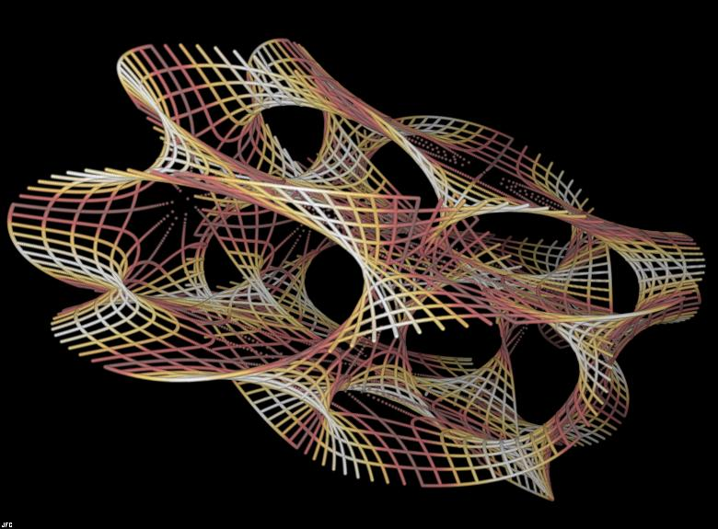
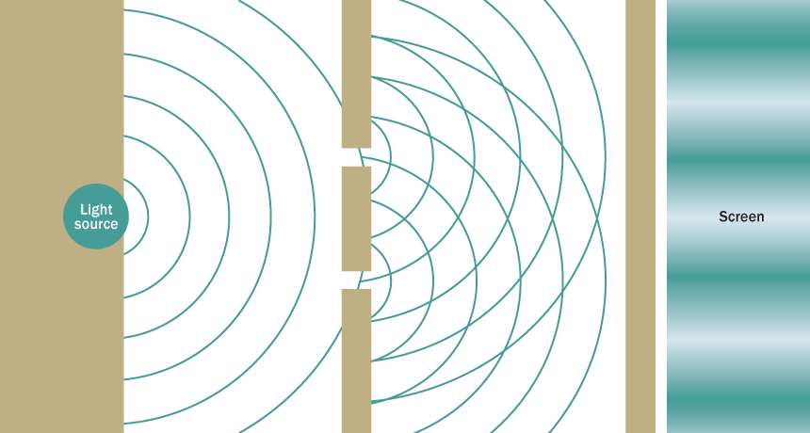

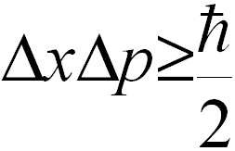
Conceitos da mecânica quântica
Dualidade onda partícula
Incerteza de Heisenberg
Função de onda
Espaço de Hillbert
Superposição/Emaranhamento

Slide 3
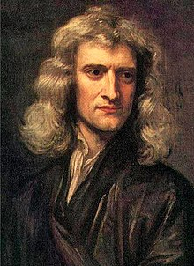

Mecânica Clássica
Mecânica Quântica
Mundo visível
Newton
Incerteza
Mundo Quântico
Einstein
Certeza

Slide 4

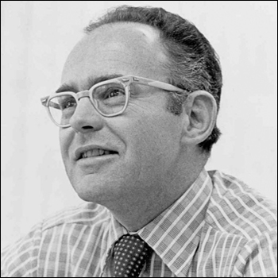
Paul Moore
1965
Consumo de energia e dissipação de calor

Slide 5
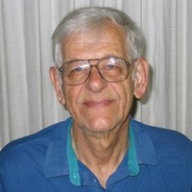
Paul Benioff
1981
Máquina Quântica

Slide 6
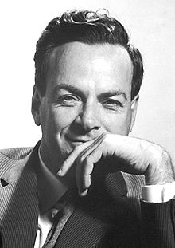
Richard Feynman
Máquina Quântica

Slide 7

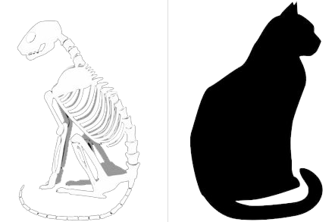
Q
U
BIT
1
?
0
1 ou 0

Slide 8


Slide 9


Slide 10

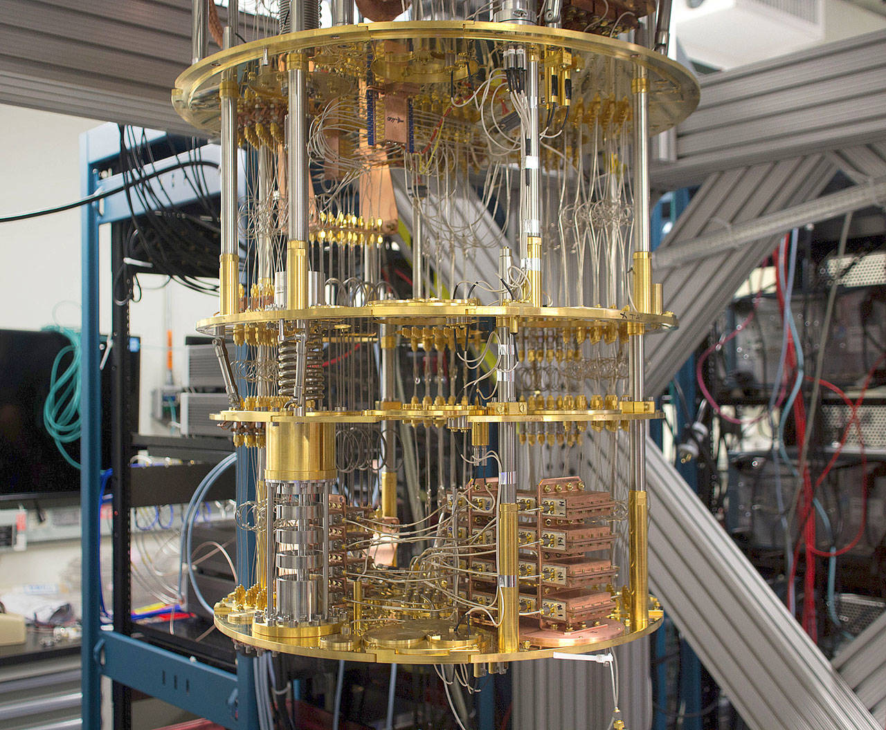
7 QUBITS (2001)
Temperatura (Zero Absoluto)

Slide 11


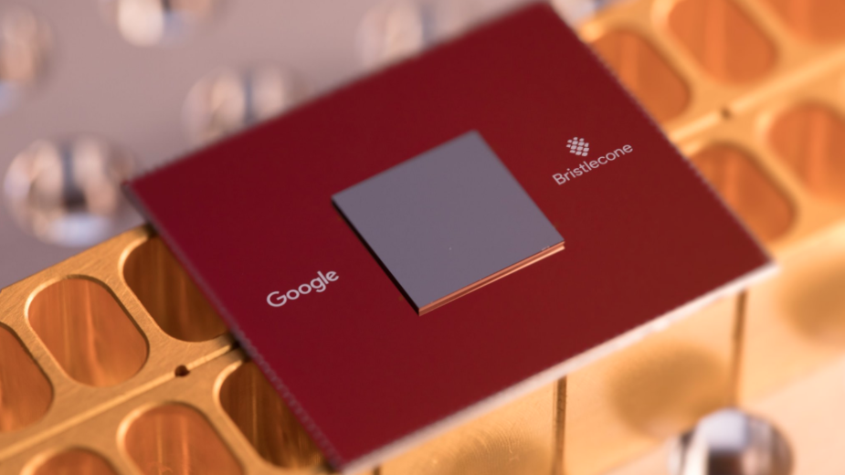
Bristlecone 72 qubits

Slide 12
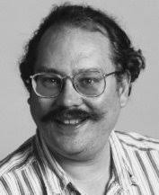
Algoritmo Quântico
Peter Shor
1994

Slide 13

O Qubit

Slide 14

Obrigado!

